Slide 1


Cell Division Explorer
Nhóm 9
Nguyễn Văn Dũng
20215013
Đinh Huy Dương 20215020
Thiết kế View, Controller, và Video Demo
Hoàng Đức Dương
20215021
Vũ Đức Dũng
20194527
Xây dựng Class diagram,viết báo cáo và slide
Lên ý tưởng,thiết kế Controller
Chuẩn bị hình ảnh,video, và thiết kế Media Player View

Slide 2



Problem Statement
Ứng dụng sử dụng với 2 mục đích chính
Quan sát quá trình phân bào
Quan sát các thành phần của tế bào

Slide 3
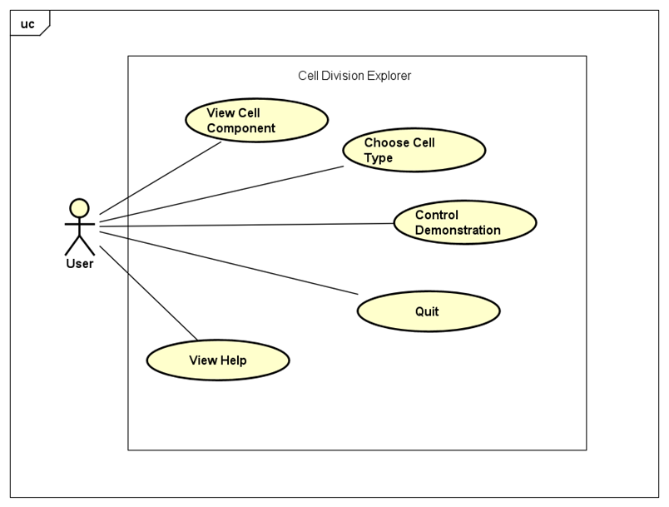
Use case diagram

Slide 4
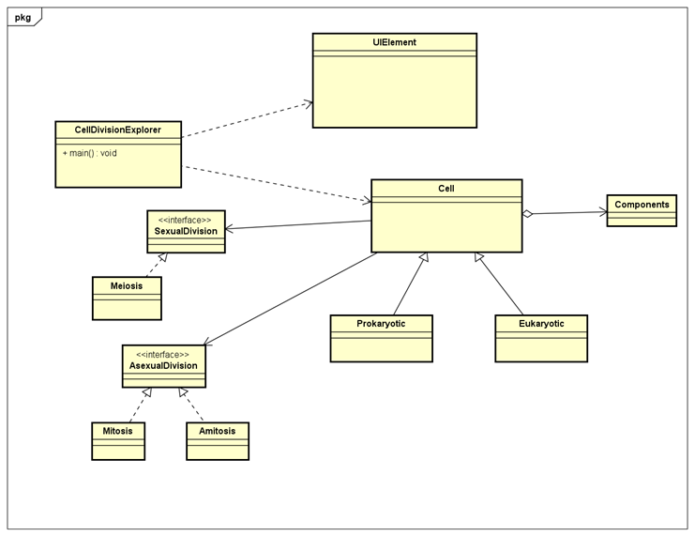
General Class diagram

Slide 5
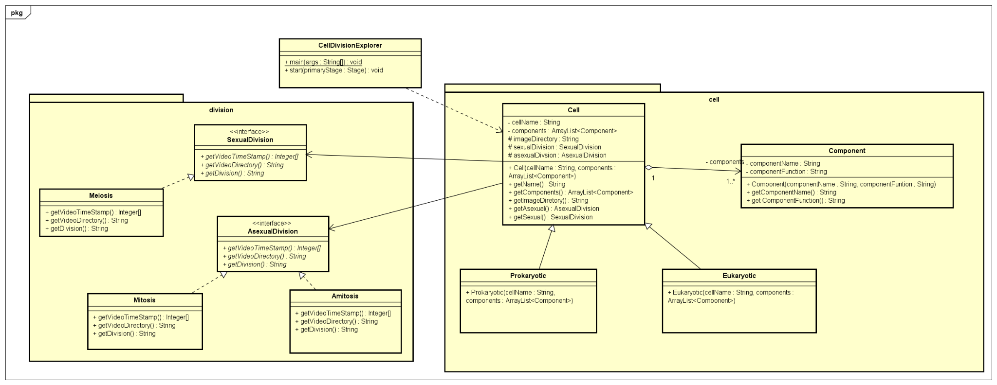
Detail Package Class diagram

Slide 6
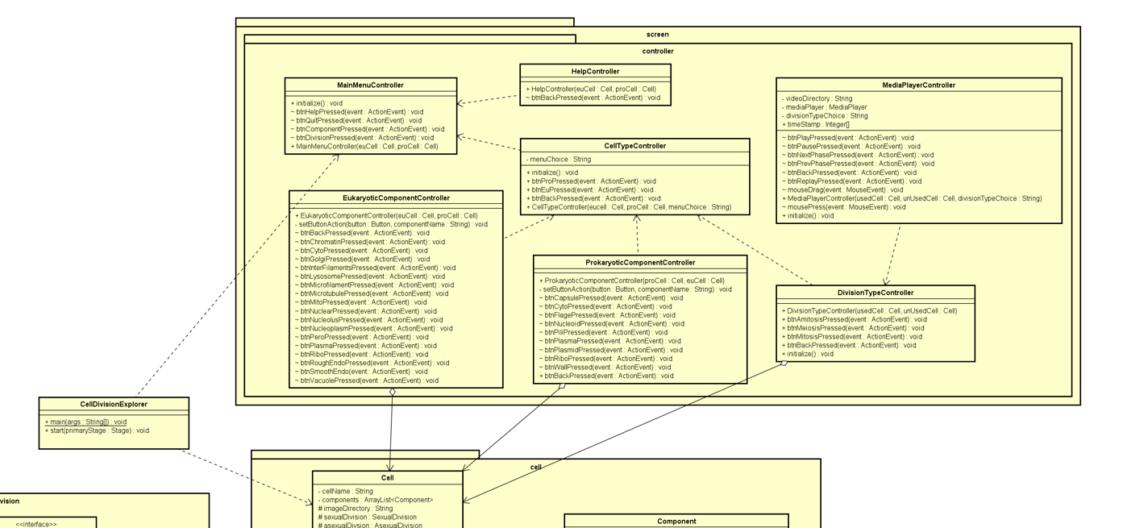

Slide 7
OOP Technique Applied
Abstraction
Mô hình hóa được tế bào để có thể trình chiếu được: mang thông tin của các đường dẫn cho hình ảnh, video và các mốc thời gian
Encapsulation
Sử dụng các thuộc tính private, chỉ truy cập bằng Accessor. Thuộc tính asexualDivision và sexualDivision để ở protected để chỉ có lớp con được sử dụng
Inheritance
Lớp con của Cell là Pryokaryotic, Eukaryotic sẽ tái sử dụng được các thuộc tính và phương thức của lớp cha

Slide 8
OOP Technique Applied
Aggregation
Lớp Component sẽ là một bộ phận của lớp Cell
Polymorphism
Được thể hiện trong các phương thức của các Interface được Override lại, hoặc các lớp con của Cell có thuộc tính asexualDivision, sexualDivision khác nhau
Association
Biểu diễn trong mối quan hệ giữa Cell và các Interface Division, là thể hiện một mối liên kết giữa các đối tượng của các lớp: Trong lớp Prokaryotic sẽ chứa thuộc tính asexualDivision là một đối tượng lớp Amitosis

Slide 9
Demonstration
https://www.youtube.com/watch?v=Gjz6_wjBKRc

Slide 10
Thanks!

